Slide 1
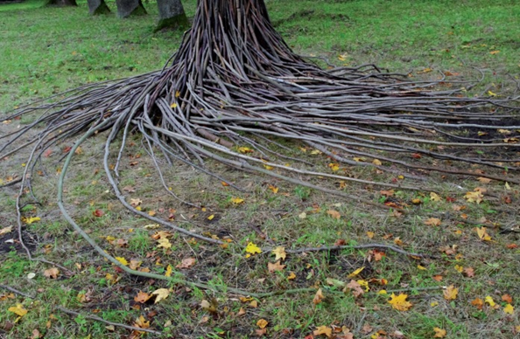
Gamtos įvairovė ir formos
(tęstinis integruotas geografijos, chemijos, biologijos ir dailės projektas)

Slide 2
Tikslas: pažinti krašto ekosistemą, suvokiant ją kaip vientisą, darniai veikiančią sistemą.
Uždaviniai:
susipažinti su dirvožemio fizine, chemine ir biologine sudėtimi, dirvodaros procesais, dirvožemio derlingumo gerinimo būdais ir augalais indikatoriais.
mokytis integruoti dirvodaros procesus ir sieti juos su visa gyvąja ekosistema.
susipažins su galimybėmis integruoti gyvąją ir negyvąją gamtą mene.
Projekto dalyviai: II ir III klasių mokiniai.
Eiga: medžiagos rinkimas, pateikčių rengimas.

Slide 3
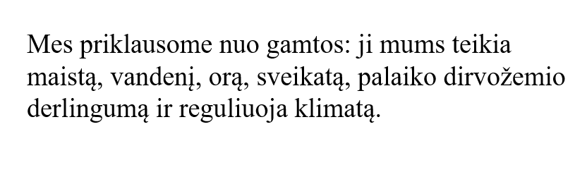

Slide 4
Dirvožemis
Dirvožemis – viršutinis purus Žemės plutos sluoksnis, kuriame gali augti ir derėti augalai. Jis svarbus ne tik augalams, bet ir žmonėms, nes dirvožemyje užauginamos pagrindinės maistinės kultūros.
Dirvodara yra procesas, kurio metu, veikiant fiziniams, cheminiams ir biologiniams veiksniams, susidaro dirvožemis.
Dirvodaros procesą lemia keli glaudžiai susiję dirvodaros veiksniai: dirvodarinė uoliena, klimatas, biosfera, reljefas ir laikas.

Slide 5
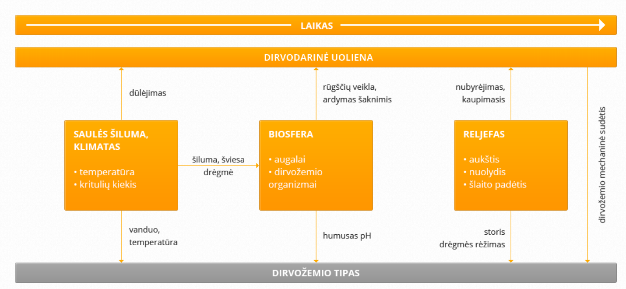

Slide 6
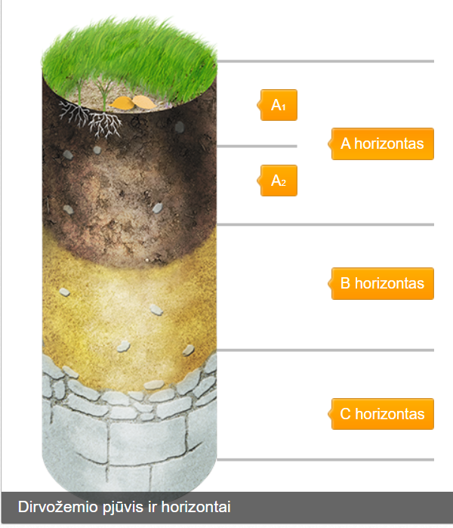
Vykstant dirvodarai, dirvožemis susisluoksniuoja, iš to sprendžiama apie dirvodaros pobūdį. A horizontas – viršutinis tamsus sluoksnis, kuriame susikaupia didžioji dalis dirvožemio humuso.
Humusas (lot. humus – žemė, dirvožemis) – puvenos, dirvožemio organinė dalis, susidaranti dėl augalų ir gyvūnų liekanų biologinio ir biocheminio kitimo.

Slide 7
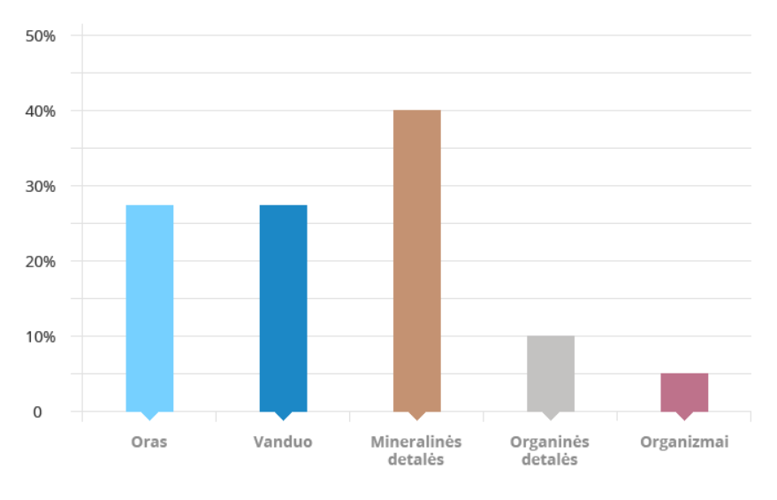
Dirvožemį sudaro mineralinės ir organinės dalelės (humusas), organizmai, vanduo ir oras. Jų dalis įvairiuose dirvožemiuose gali skirtis. Vandens ir oro paprastai būna 45%, bet jei vanduo užpildo poras, oro gali beveik nelikti. Nuo šių sudedamųjų dalių sąveikos priklauso dirvožemio savybės: struktūra, grūdėtumas, drėgnumas, rūgštingumas ir kt.

Slide 8
Dirvožemio skystoji fazė
Skystoji fazė yra dirvožemio tirpalas (dirvožemio vanduo su ištirpusiomis mineralinėmis, organinėmis medžiagomis ir dujomis); iš jo augalai pasisavina dirvožemio maisto medžiagas. Augalų mitybai ir augimui labai svarbu dirvožemio tirpalo pH (palankiausios sąlygos, kai pH 6,0–6,5) ir dirvožemio tirpalo osmosinis slėgis, priklausantis nuo tirpalo koncentracijos ir ištirpusių medžiagų disociacijos laipsnio. Jeigu dirvožemio tirpalo osmosinis slėgis didesnis ar lygus augalo ląstelės skysčio osmosiniam slėgiui, tai augalas dirvožemio tirpalo ir jame esančių medžiagų nepasisavina. Daugelio kultūrinių augalų ląstelės skysčio osmosinis slėgis yra iki 0,5·105 kPa, o druskamėgių – iki 1,0·105 kPa.

Slide 9
Dirvožemio dujinė fazė
Dujinė fazė yra dirvožemio oras. Dirvožemio oras susideda iš azoto, deguonies, anglies dioksido, vandens garų, lakiųjų organinių junginių ir kitų dujų. Dirvožemio ore azoto dažniausiai būna 70–80%, deguonies – 18–20%, randama ir dujų, kurių atmosferos ore beveik nėra (vandenilio sulfido, metano, etileno ir kitų angliavandenilių). Dirvožemio biologiniai procesai vyksta normaliai, kai dirvožemio oras nuolat atsinaujina. Dirvožemio oro režimas gerinamas agrotechnikos priemonėmis: žemė gerai įdirbama, tręšiama organinėmis trąšomis, sudaroma patvari struktūra, pagilinamas armuo, akėjama, melioruojama.

Slide 10
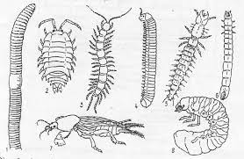
Dirvožemio gyvoji fazė
Gyvąją fazę sudaro dirvožemio mikroorganizmai, bestuburiai ir stuburiniai gyvūnai (dirvožemio fauna). Viename dirvožemio kvadratiniame metre būna nuo 10 iki kelių šimtų stambesnių bestuburių (sliekų, vabalų, lervų) ir nuo 1000 iki kelių šimtų tūkstančių smulkesnių (nematodų ir kitų). Viename dirvožemio grame būna tūkstančiai pirmuonių.
Dirvožemio fauna dažniausiai gyvena viršutiniame dirvožemio sluoksnyje (iki 20 cm gylio; sausose vietose – iki kelių metrų). Dėl dirvožemio faunos gyvybinės veiklos dirvožemyje spartėja medžiagų apykaita, organizmų likučių mineralizacija, keičiasi druskų režimas, gerėja jo poringumas, struktūra, laidumas orui ir vandeniui.

Slide 11
Dirvožemio derlingumas – tai dirvožemio gebėjimas aprūpinti augalus mineralinėmis medžiagomis, drėgme, suteikti jų šaknims pakankamai oro ir sudaryti palankią terpę augti. Derlingumas priklauso nuo įvairių dirvožemio savybių: dirvodarinės uolienos, grūdėtumo, humuso kiekio, drėgnumo, žmonių ūkinės veiklos. Derlingiausi mūsų šalies dirvožemiai yra Vidurio Lietuvos žemumoje, o nederlingiausi – smėlingoje Pietryčių lygumoje.
Dirvožemio grūdėtumas yra įvairių smulkių dalelių santykis dirvožemyje. Tai viena iš svarbesnių dirvožemio savybių, nes nuo grūdėtumo priklauso daugelis dirvožemio fizinių ir cheminių požymių.

Slide 12
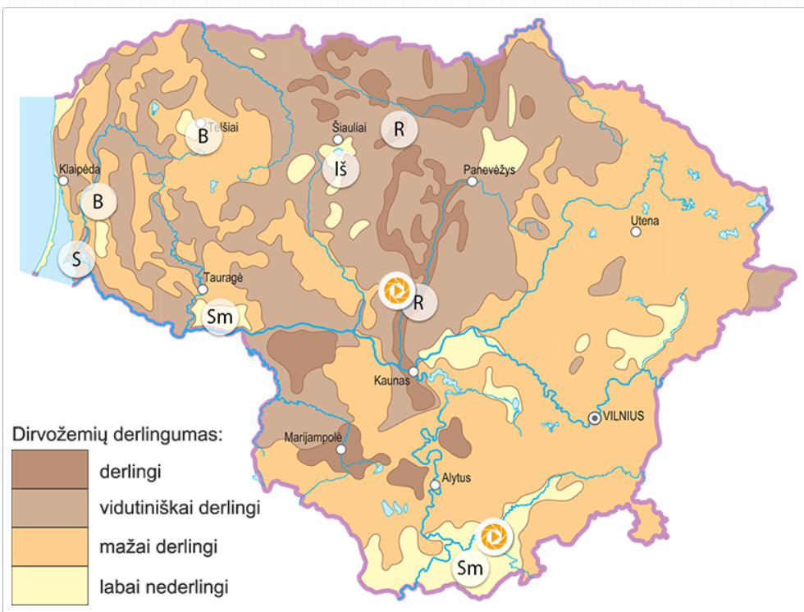

Slide 13
Dirvožemis nuolat yra veikiamas ir natūralių gamtos procesų, ir žmogaus veiklos. Jau formuojantis dirvožemiui, jį nuolat veikia vėjas ir vanduo, išnešiojantis jo daleles į kitas vietas. Tai natūralus dirvožemio erozijos procesas, prie jo prisideda ir netinkama žmogaus ūkinė veikla, dirvožemio nualinimas.
Paviršinio dirvos sluoksnio ardymas yra vadinamas dirvožemio erozija. Purų ir augalų nesutvirtintą paviršinį dirvos sluoksnį gali nupustyti vėjas, nuplauti lietaus ar sniego tirpsmo vanduo, paveikti žemės ūkio mašinos.

Slide 14
Dirvožemio derlingumui gerinti taikomi šie būdai:
Tręšimas – maistingų medžiagų kiekio dirvožemyje didinimas. Dirva tręšiama organinėmis (srutomis, mėšlu, pūdymu) ir mineralinėmis (azotu, kalciu, fosforu) trąšomis.
Kalkinimas naudojamas rūgščių dirvų derlingumui gerinti. Kalkės, klintmilčiai neutralizuoja dirvoje esančias rūgštis, tada pagerėja dirvožemio struktūra, augalų aprūpinimas maistingomis medžiagomis.
Melioravimas – užpelkėjusių, šlapių žemių sausinimas. Vandens perteklius į upes ar ežerus nuleidžiamas iškastais kanalais arba per įrengtą požeminį drenažą. Nusausinus pagerėja vandens, oro, šilumos ir mineralinių medžiagų režimas.
Sėjomaina – žemės ūkio kultūrų auginimo ir pūdymo kaita. Sėjomaina padeda nenualinti dirvožemio ir išvengti augalų ligų bei kenkėjų.

Slide 15
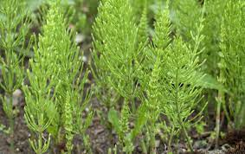
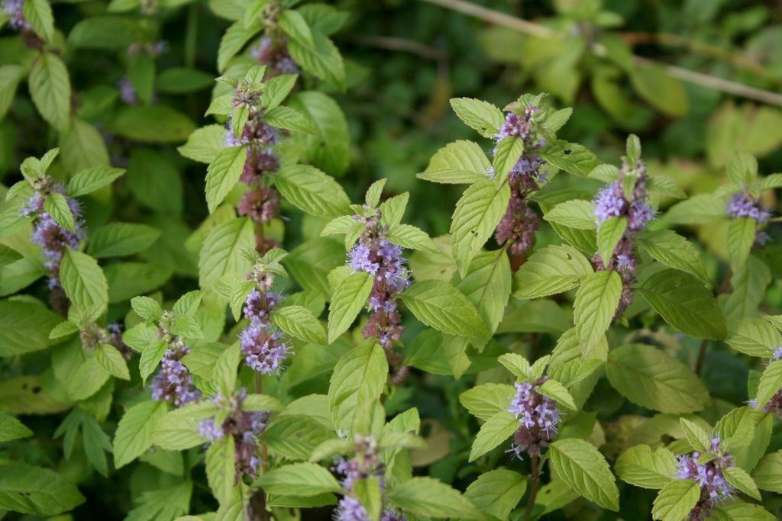
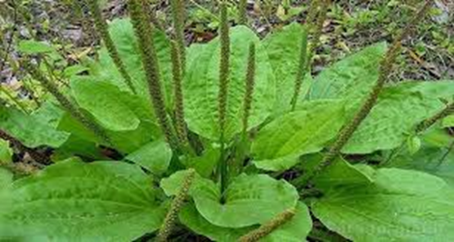
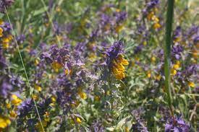
Augalai indikatoriai
Rūgšti žemė:
asiūklis,
mėta,
gyslotis,
krūminis kūpolis.

Slide 16
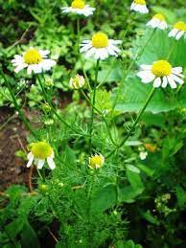
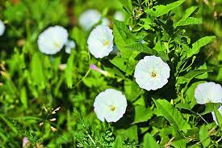
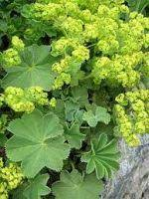
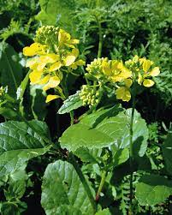
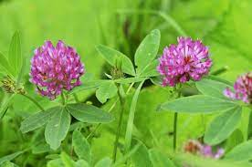
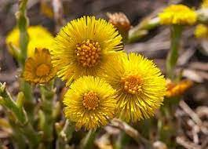
Neutrali ir mažo rūgštingumo dirva:
ramunėlė,
dirvinis vijoklis,
rasakila,
dirvinis ridikas,
šalpusnis,
dobilas.

Slide 17
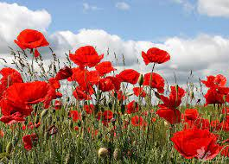
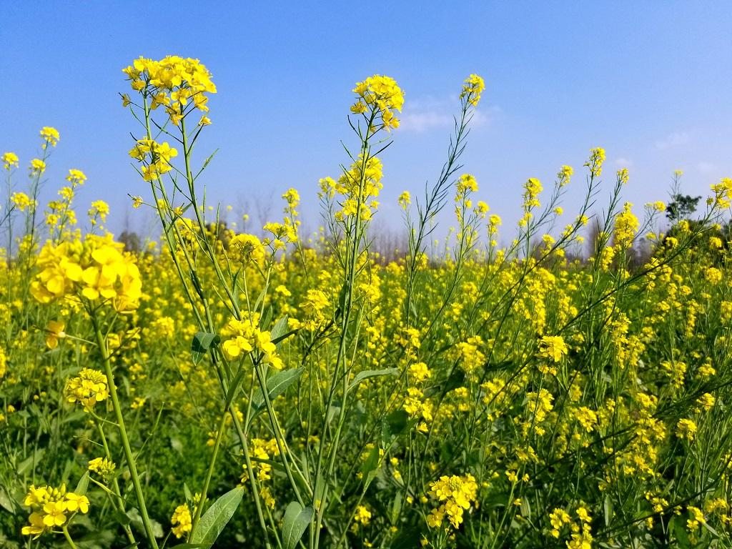
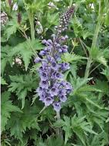
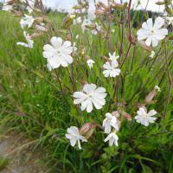
Šarminė dirvos terpė:
aguona birulė,
lauko garstyčia,
baltasis šakinys,
pentinius.

Slide 18
Žoliniai augalai – dirvožemio būklės indikatorius
https://www.youtube.com/watch?v=I0dMxQoqGuE

Slide 19
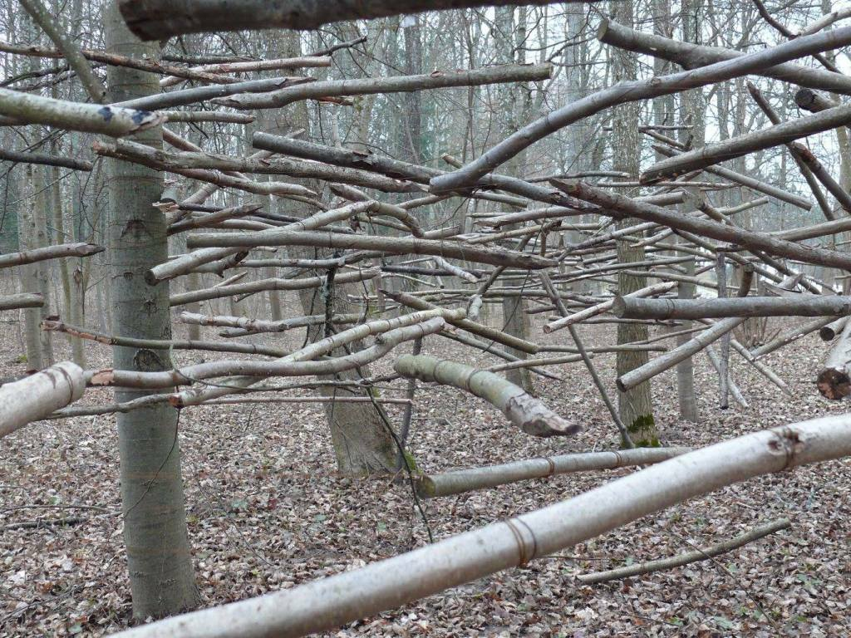
Gamtos atspindžiai dailėje
Gamta dailėje – vienas populiariausių žanrų.
Gamtos išraiška sutinkama: tapyboje, skulptūroje, tekstilėje, keramikoje, juvelyrikoje ir kt.
Kuriami šiuolaikiniai netradiciniai objektai, žemės menas, instaliacijos.
Eglė Maskaliūnaitė. TEKĖJIMAS

Slide 20
Žemės menas – intelektualus pokalbis su gamta
Žemės menas yra XX a. 7-ame dešimtmetyje atsiradusi postmodernizmo meno srovė.
Žemės menas atsirado kaip priešprieša parodų ir galerijų dailei.
Žemės meno kūrėjai naudojo elementarias gamtines medžiagas – smėlį, akmens skaldą ir pan.
Tai tarsi menininko dialogas su gamta, naujas požiūris į ją.
Kuriant žemės meną, ugdomas žmogaus ekologinis sąmoningumas.
Žmogus verčiamas įsižiūrėti, įsiklausyti į gamtą, pasijusti jos dalimi, ja grožėtis, puoselėti ir globoti.

Slide 21
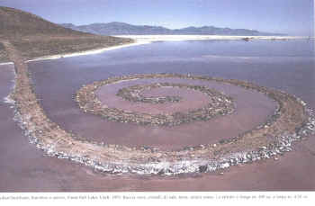
Žymiausi objektai
ŽEMĖS MENAS (angl. Land Art), postmodernistinės dailės kryptis: kūriniai, sukurti dirbtinai formuojant natūralius reljefo plotus.
Geriausiai žinomas pavyzdys yra Roberto Smitsono (Robert Smithson) „Spiralinis molas” – milžiniška spiralė iš akmenų ir žemės.

Slide 22
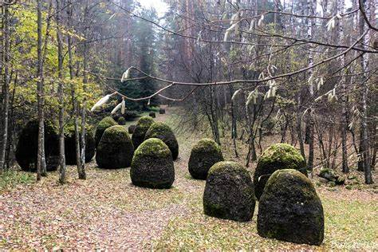
Žemės menas Lietuvoje
Tradiciškai Lietuvoje rengiamos Žemės meno (Land Art) bienalės.
Vienas didžiausių – Europos skulptūrų parkas, įkurtas 1991 m. Joneikiškių kaime, netoli Vilniaus. Europos parko kraštovaizdžio autorius – menininkas Gintaras Karosas. Jame eksponuojama virš 100 skulptūrų, kurių autoriai – menininkai iš 32 valstybių.
Magdalenos Abakanowicz
„Akmenys“

Slide 23
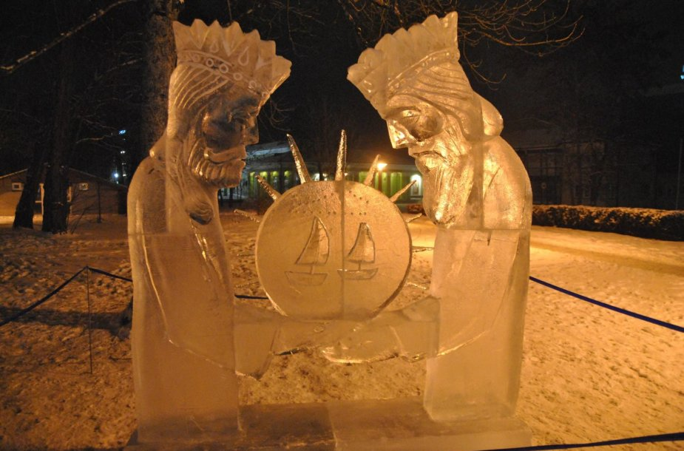
Ledo skulptūros
Viena iš netradiciškiausių gamtinių medžiagų, pritaikytų aplinkos įvaizdžio formavimui – ledas.
Sniego ir ledo skulptūrų festivaliai rengiami kasmet ir jau tapo neatskiriama krašto įvaizdžio dalimi.
Druskininkuose – M.K.Čiurlionio kūrybos įkvėptų ledo skulptūrų ekspozicija, viena įdomiausių gamtos ir kūrėjų tandemo išraiškų.
Laima Rekevičienė

Slide 24

Gamtos ir kūrėjo dialogas
Dailininkas Michaelis Heizeris rašė: „Muziejai ir kolekcijos sustingę, grindys tviskančios, tačiau reali erdvė dar egzistuoja.“
Žemės meno kūrėjų tikslas – sužadinti žmogaus emocijas, išjudinti jį iš sąstingio, įprastos gyvenimo vagos, priversti pradėti ieškoti, tyrinėti gamtą, pamatyti ir net įsiklausyti į šalia egzistuojantį grožį.

Slide 25
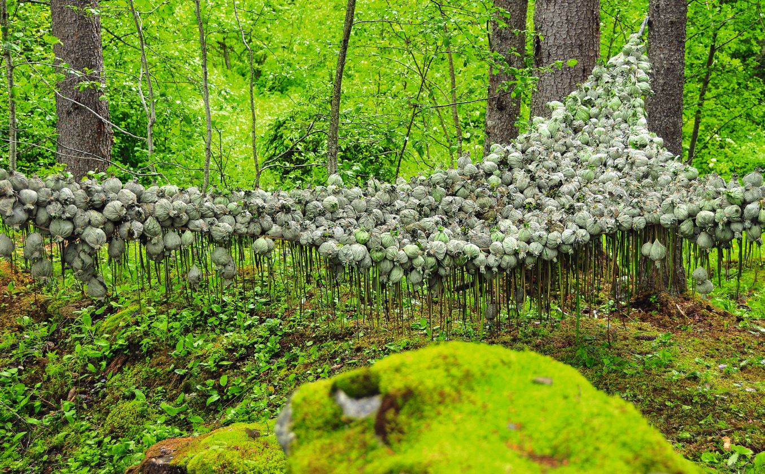
Žemės menas – tai intelektualus pokalbis su gamta

Slide 26
agro/ukio-praktika-patarimai/augalai-indikatoriai-kaip-pagal-juos-atskirti-rugscia-ir-sarminga-dirvas.d?id=85553293
https://www.vle.lt/straipsnis/dirvozemis/
https://smp2014ge.ugdome.lt/mo/9kl_gamtine_geografija/GE_DE_25/index.html

